Slide 1
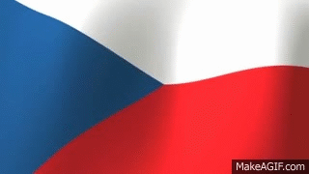
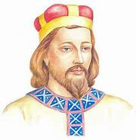
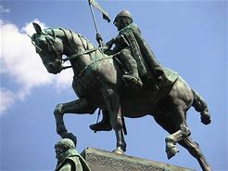
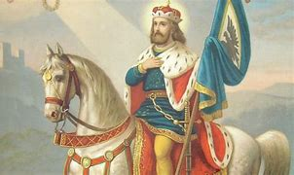
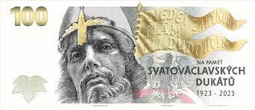
28. ZÁŘÍ – DEN ČESKÉ STÁTNOSTI
Svátek sv. Václava
Svátek připadá na jeho zavraždění v r. 935

Slide 2

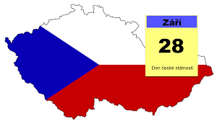


DĚKUJI ZA POZORNOST
Eliška Homolková

